Slide 1
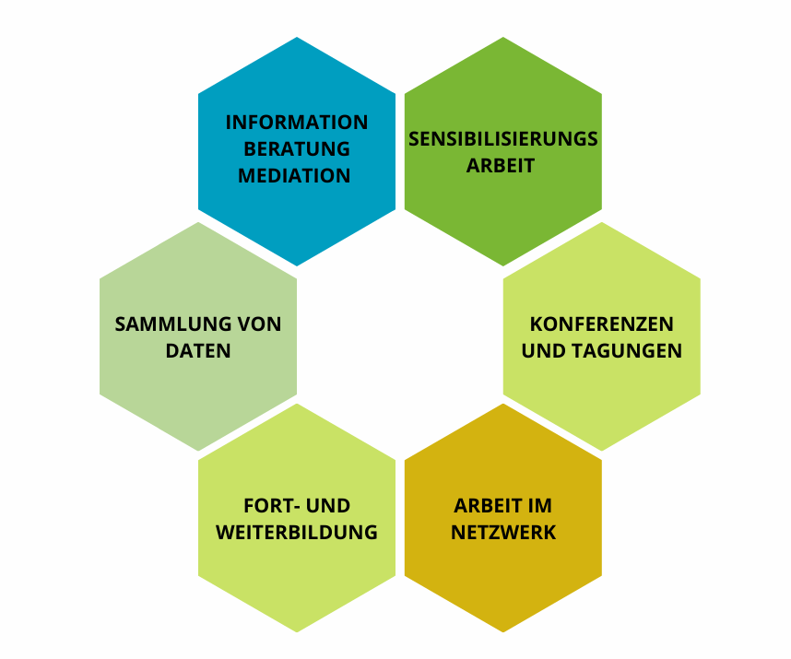
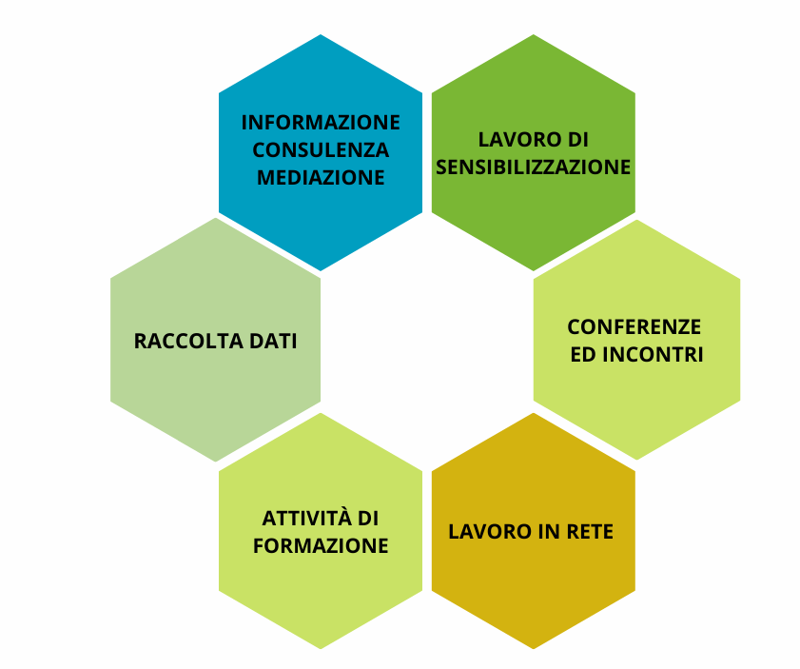


18.02.2022
PRESSEKONFERENZ
CoNFERENZA STAMPA
ANTI-MOBBING-DIENST
Il servizio antimobbing

Slide 2
ABLAUF / PROGRAMMA
EINLEITEND / INTRODUZIONE
ANTI-MOBBING-DIENST/ IL SERVIZIO ANTIMOBBING
SCHWERPUNKTE TÄTIGKEITSJAHR 2022/ OBIETTIVI per L´ANNO 2022

Slide 3

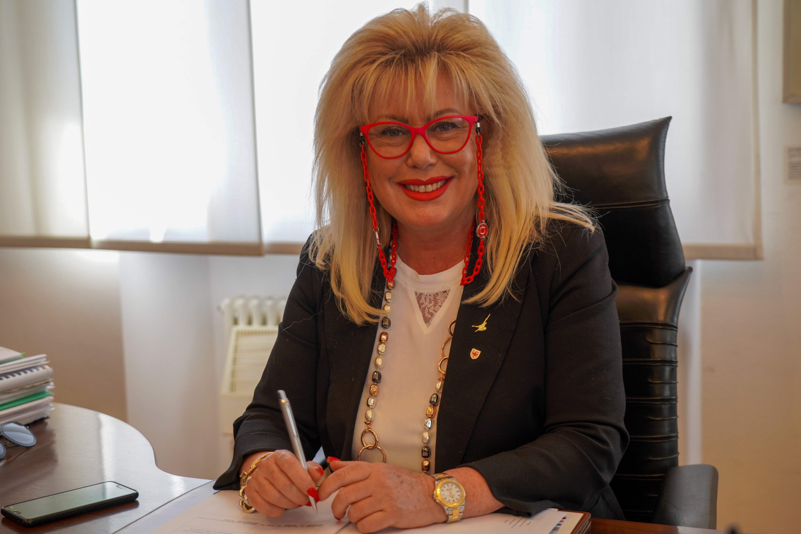
GRUSSWORTE
PAROLE DI SALUTO
RITA MATTEI Landtagspräsidentin Presidente Consiglio provinciale

Slide 4
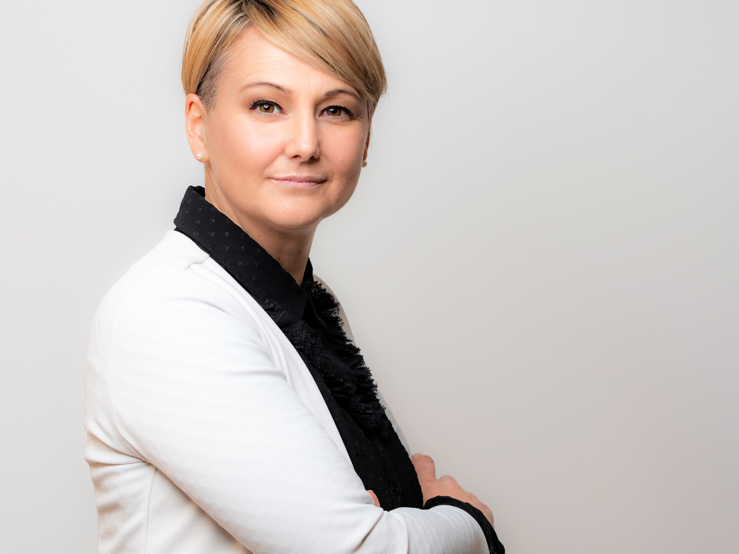
EINFÜHRUNG
INTRODUZIONE
MICHELA MORANDINI Gleichstellungsrätin Vorsitzende Südtiroler Monitoringausschuss für die Rechte von Menschen mit Behinderungen Consigliera di parità Presidente Osservatorio provinciale sui diritti delle persone con disabilità

Slide 5

LANDESGESETZ / LEGGE PROVINCALE
04/2021
Prävention und Umgang
mit Mobbing, Straining und Gewalt am Arbeitsplatz
Prevenzione e gestione
del mobbing, dello straining e della violenza sul posto di lavoro

Slide 6
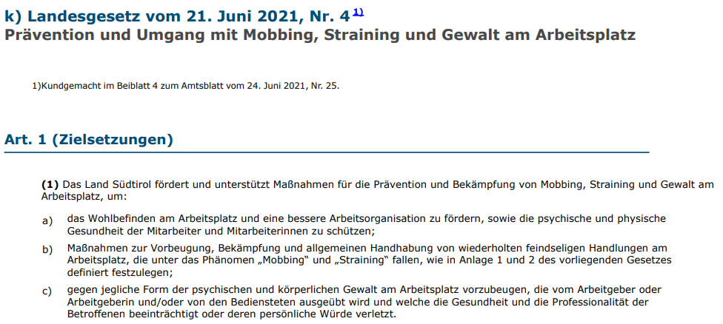
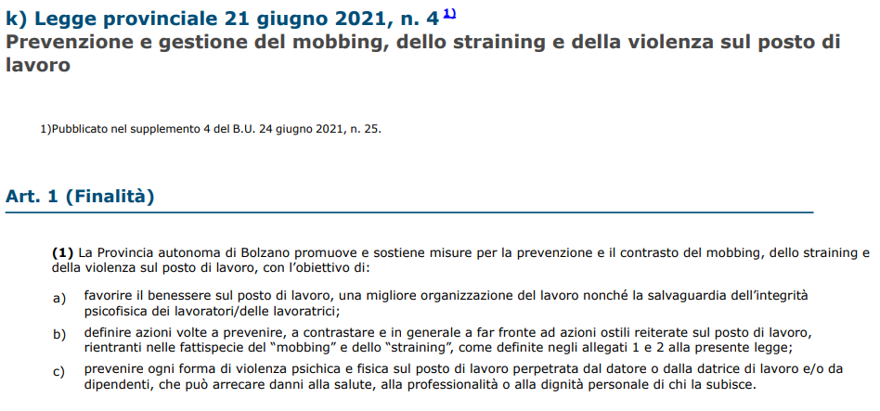

Slide 7
Art. 2
Präventionsarbeit / Misure di prevenzione
Maßnahmen zur Sensibilisierung der Öffentlichkeit in Zusammenarbeit mit Vereinigungen und Institutionen
Informations- und Bildungsmaßnahmen für Arbeitgeberinnen und Arbeitgeber / Arbeitnehmerinnen und Arbeitnehmer
Organisation von Konferenzen und Tagungen mit Vereinen und Institutionen
Landesweites Netzwerk von Expertinnen und Experten
Schaffung von Synergien zwischen den verschiedenen Akteuren
Misure di sensibilizzazione del pubblico in collaborazione con associazioni e istituzioni
Misure di informazione e formazione per datrici /
datori di lavoro e lavoratrici e lavoratori
Organizzazione di conferenze e incontri
con associazioni e istituzioni
Rete di esperte ed esperti sul territorio
Creazione di sinergie tra i diversi attori

Slide 8
Art. 3
Anti-Mobbing-Dienst/ Servizio Antimobbing
Beratung, Information und Mediation für Arbeitnehmerinnen
und Arbeitnehmer, sowie für Arbeitgeberinnen und Arbeitgeber
im gesamten Landesgebiet
Monitoring der Situation durch das Einholen von Informationen
in der Landesverwaltung und im Landesinstitut für Statistik
Die Gleichstellungsrätin kann sich externer Expertinnen und Experten in den verschiedenen Kompetenzbereichen bedienen
Der Anti-Mobbing-Dienst schafft ein Netzwerk an Expertinnen
und Experten (für den Bereich Arbeitsrecht und Psychotherapie), an das sich Betroffene wenden können
Consulenza, informazione e mediazione per lavoratrici e lavoratori siccome per datori/datrici di lavoro in tutto il territorio
Monitoraggio della situazione attraverso una raccolta dati dell'amministrazione provinciale e dall'Istituto provinciale di statistica
La Consigliera di parità può avvalersi di esperte ed esperti esterni nei vari settori di competenza
Il Servizio antimobbing crea una rete di esperti (nel campo del diritto del lavoro e della psicoterapia) a cui le persone coinvolte possono rivolgersi

Slide 9
Unsere Aufgaben auf einen Blick
Panoramica delle nostre attività

Slide 10
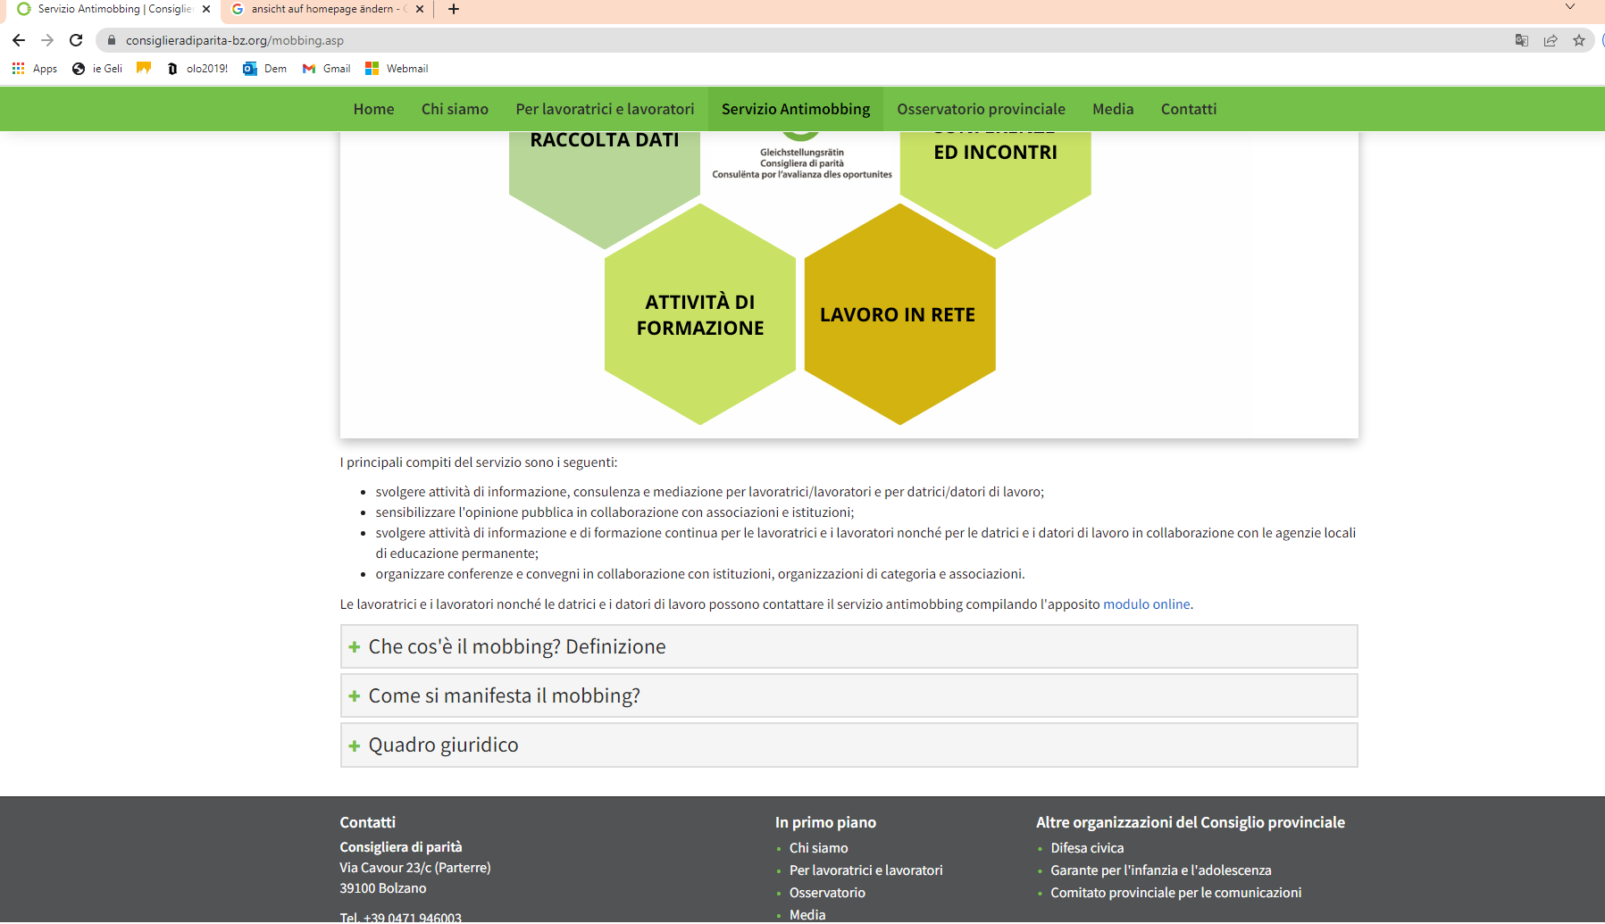
HOMEPAGE

Slide 11

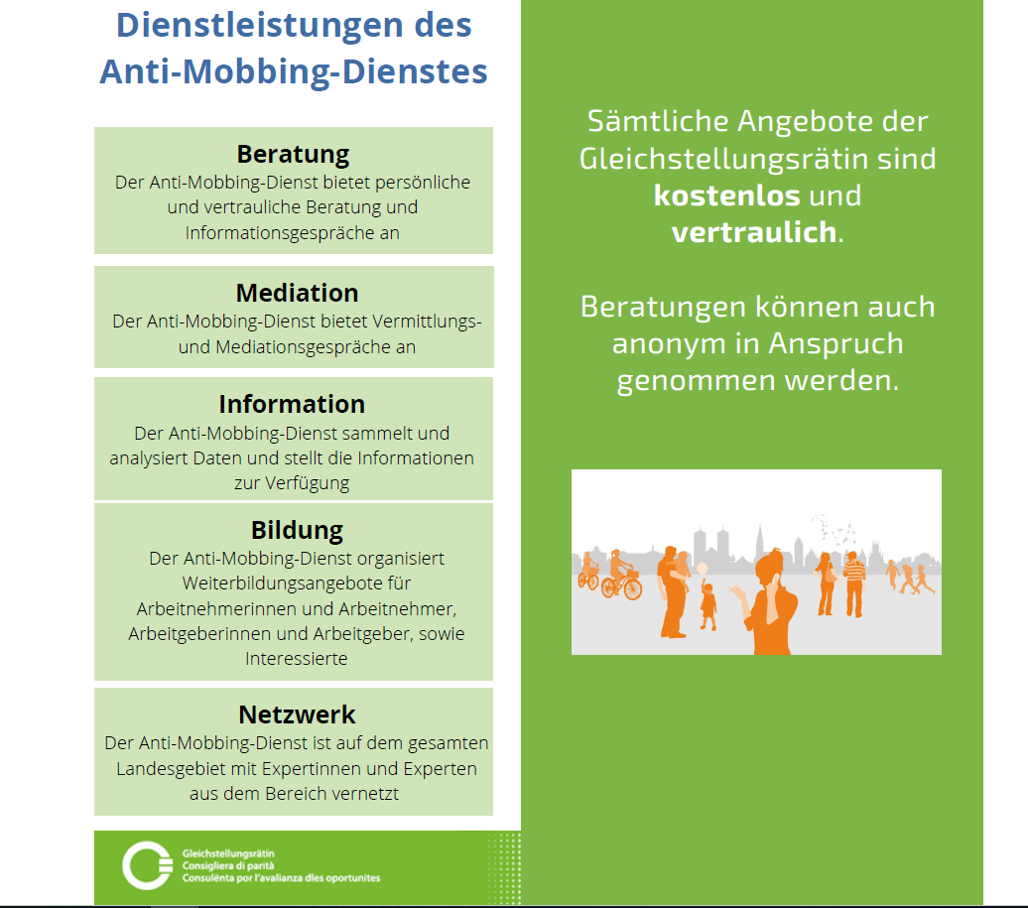

Slide 12

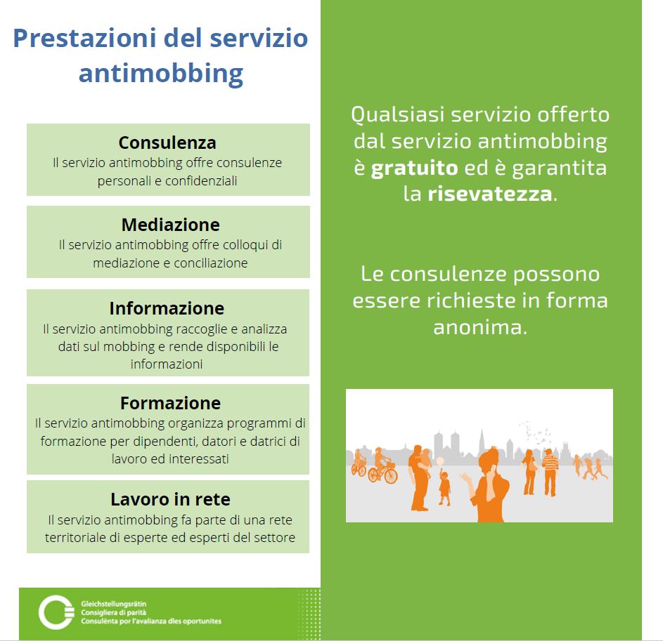

Slide 13
Schwerpunkte / Obiettivi
2022
Aufbau Netzwerk von Expertinnen und Experten
Vernetzung mit Arbeitgeberverbänden und Interessensvertretungen
Ausarbeitung von Informationsmaterial
Weiterbildung für Akteurinnen und Akteure im Bereich Mobbingberatung, für Arbeitgeberinnen und Arbeitgeber, für Arbeitnehmerinnen und Arbeitnehmer
Tagung zum Thema Mobbing im Herbst 2022
Costruzione di una rete di esperte ed esperti
Costruzione di una rete con associazioni di datori di
lavoro e gruppi di interesse
Elaborazione di materiale informativo
Attività di formazione per gli attori nel campo
della consulenza sul mobbing, per i datori/datrici
di lavoro, per lavoratrici e lavoratori
Convegno sul mobbing nell‘autunno 2022

Slide 14
